Slide 1
Edge Detection (Phát hiện biên trong ảnh)
Hai Vu

Slide 2
Content
1. Giới thiêu
2. Các phương pháp phát hiện biên:
2.1. Phương pháp đạo hàm sử dụng bộ lọc
Bô lọc Sobel
Bộ lọc Prewitt
2.2. Phát hiện biên sử dụng Canny Detector
2.3. Phát hiện biên Derivative of Gaussian
2.4. Một số nhận xét

Slide 3

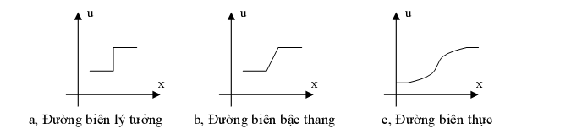
1. Giới thiệu
Điểm biên: Một điểm ảnh được coi là điểm biên nếu có sự thay đổi nhanh hoặc đột ngột về mức xám (hoặc màu).
Ví dụ: Trong ảnh nhị phân, điểm đen được gọi là điểm biên nếu lân cận của nó có ít nhất một điểm trắng.
Đường biên/đường bao (boundary): Là tập hợp các điểm biên liên tiếp.

Slide 4
1. Giới thiệu
Ý nghĩa của bài toán phát hiện biên:
Đường biên là một loại đặc trưng cục bộ tiêu biểu trong phân tích, nhận dạng ảnh.
Đường biên giúp phân đoạn các vùng trong ảnh (xám, màu).
<> Sử dụng các vùng ảnh để tìm đường biên.
Ảnh gốc
Đường biên/bao
Hai vùng phân tách

Slide 5
1. Giới thiệu- Khó khăn của bài toán phát hiện biên

Slide 6
2. Phương pháp phát hiện biên
Theo toán học, điểm ảnh có sự biến đổi mức xám u(x) một cách đột ngột
Nếu lấy đạo hàm bậc nhất của u(x) → Gradient
Nếu lấy đạo hàm bậc hai của u(x) → Laplace

Slide 7
2.1. Phát hiện biên gradient
Gradient là một vectơ có các thành phần biểu thị tốc độ thay đổi mức xám của điểm ảnh (theo hai hướng x,y đối với ảnh 2 chiều) :
Trong đó dx, dy là khoảng cách giữa 2 điểm kế cận theo hướng x,y tương ứng (thực tế chọn dx=dy=1)

Slide 8
2.1. Phát hiện biên gradient
Để đơn giản tính toán, tính toán bằng h_{x},h_{y}
Một số cặp mặt nạ tiêu biểu như Prewitt, Sobel, Robert đẳng hướng (Isometric)
g_{x}, g_{y}: Gradient theo hai hướng x,y

Slide 9
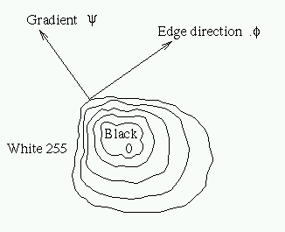
2.1. Phát hiện biên gradient
Các bước thực hiện
I(x,y)
Làm trơn ảnh
I’(x,y)
Tính đạo hàm
So sánh ngưỡng
I’’(x,y)

Slide 10
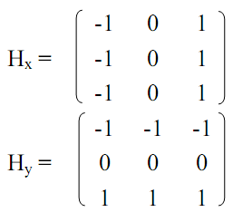
2.1.1. Kỹ thuật Prewitt
Sử dụng 2 mặt nạ và xấp xỉ đạo hàm theo 2 hướng x và y là:
Bước 1: Tính I ⊗ H_{x} và I ⊗ H_{y}
Bước 2: Tính I ⊗ H_{x} + I ⊗ H_{y}

Slide 11
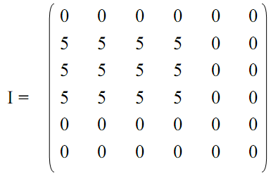
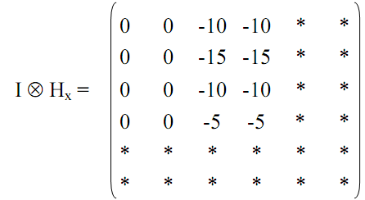
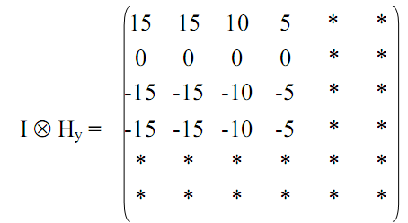
Ví dụ:

Slide 12
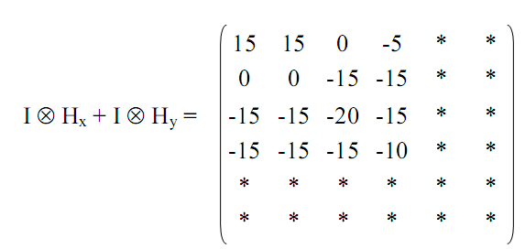

Slide 13
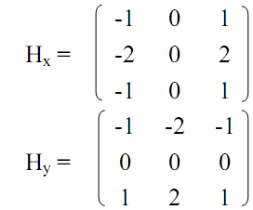
Một số bộ lọc khác
Để phát hiện biên theo đường chéo ta sử dụng 2 mặt nạ:
Sử dụng bộ lọc Sobel:

Slide 14
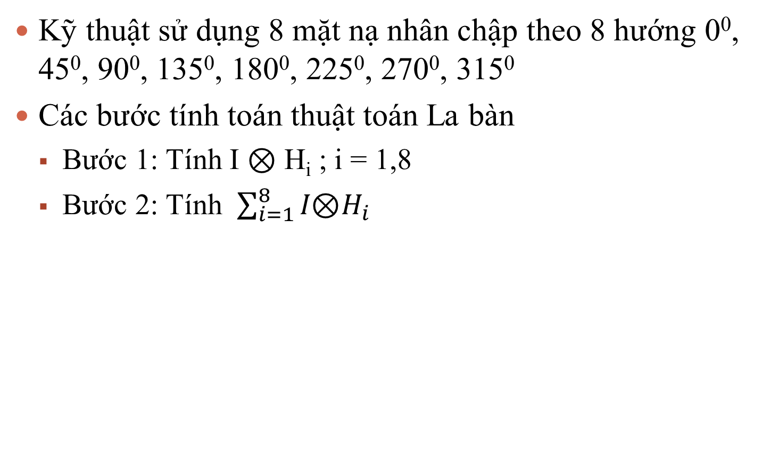
Một số bộ lọc khác

Slide 15
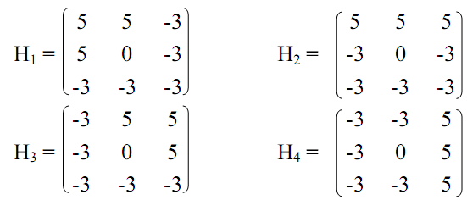
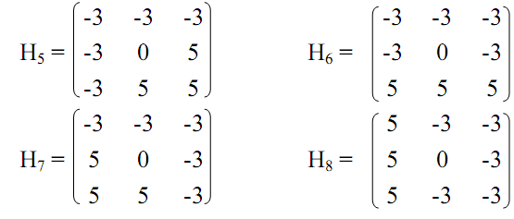

Slide 18
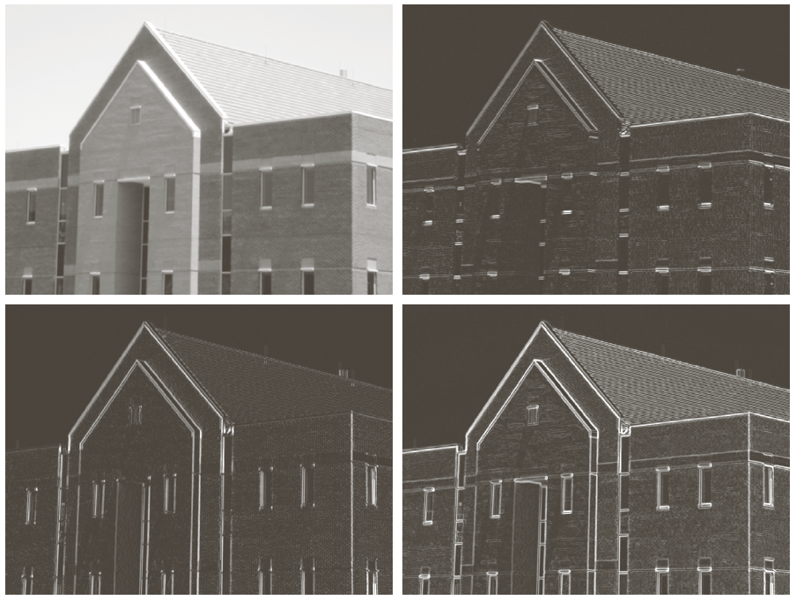

Slide 20
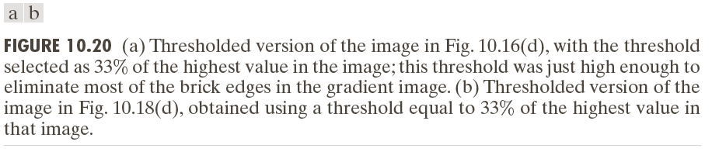

Slide 21
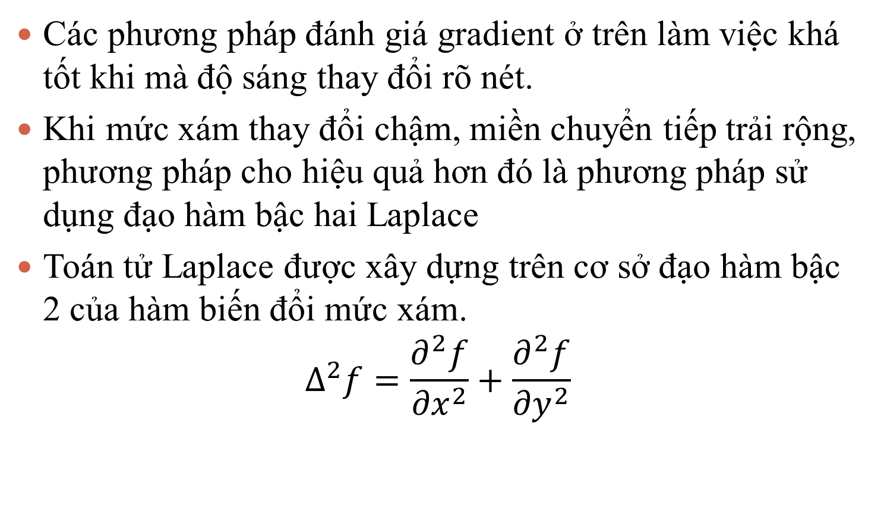
2.2. Phương pháp Laplacian
Các phương pháp đánh giá gradient ở trên làm việc khá tốt khi mà độ sáng thay đổi rõ nét.
Khi mức xám thay đổi chậm, miền chuyển tiếp trải rộng, phương pháp cho hiệu quả hơn đó là phương pháp sử dụng đạo hàm bậc hai Laplace
Toán tử Laplace được xây dựng trên cơ sở đạo hàm bậc 2 của hàm biến đổi mức xám.
$$∆^{2}f=\frac{∂^{2}f}{{∂x}^{2}}+\frac{∂^{2}f}{{∂y}^{2}}$$

Slide 22
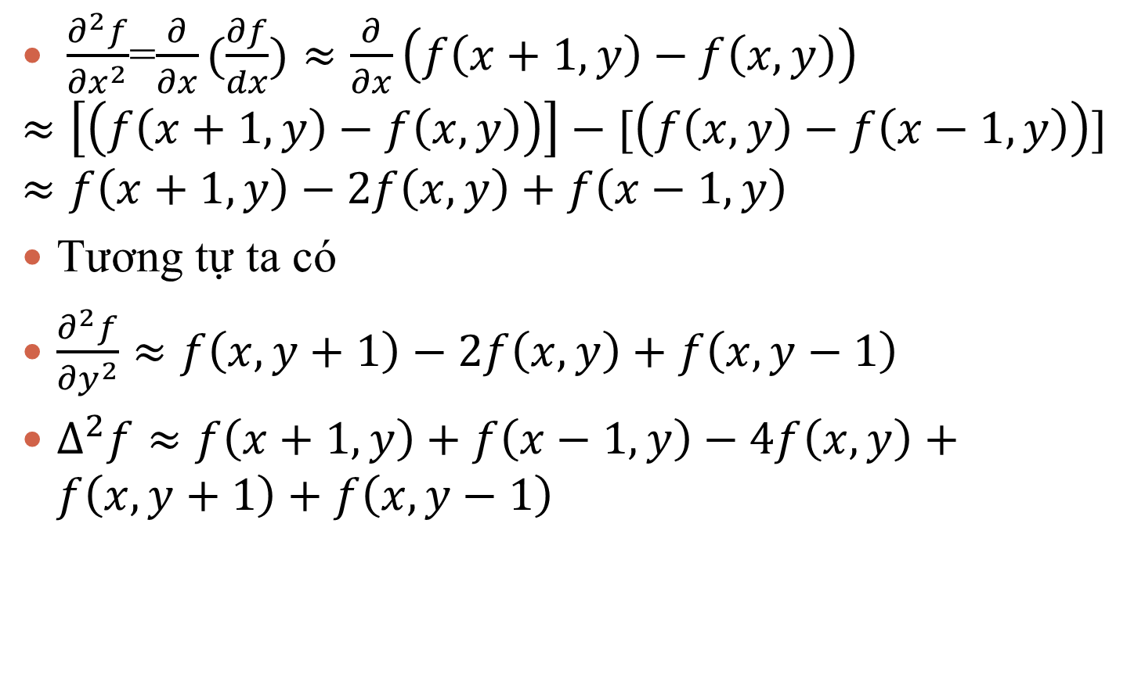
Phương pháp Laplacian
$\frac{∂^{2}f}{{∂x}^{2}}$=$\frac{∂}{∂x}(\frac{∂f}{dx})≈\frac{∂}{∂x}\left(f\left(x+1,y\right)−f\left(x,y\right)\right)$
$$≈\left[\left(f\left(x+1,y\right)−f\left(x,y\right)\right)\right]−[\left(f\left(x,y\right)−f\left(x−1,y\right)\right)]$$
$$≈f\left(x+1,y\right)−2f\left(x,y\right)+f\left(x−1,y\right)$$
Tương tự ta có
$\frac{∂^{2}f}{{∂y}^{2}}≈f\left(x,y+1\right)−2f\left(x,y\right)+f\left(x,y−1\right)$
$∆^{2}f≈f\left(x+1,y\right)+f\left(x−1,y\right)−4f\left(x,y\right)+f\left(x,y+1\right)+f\left(x,y−1\right)$

Slide 23
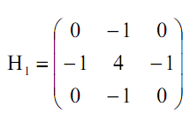
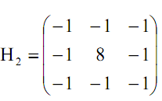
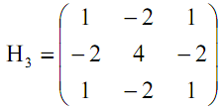
Phương pháp Laplacian
Dưới đây là ba kiểu mặt nạ thường dùng:

Slide 24
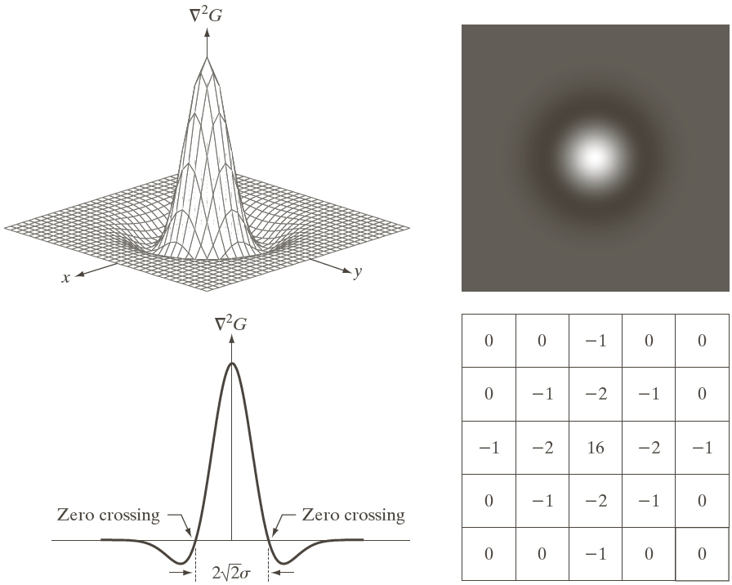
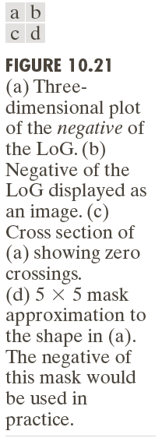
Phương pháp Laplacian

Slide 25
Phương pháp Laplacian
Filter the input image with an nxn Gaussian lowpass filter. N is the smallest odd integer greater than or equal to 6
Compute the Laplacian of the image resulting from step1
Find the zero crossing of the image from step 2

Slide 26
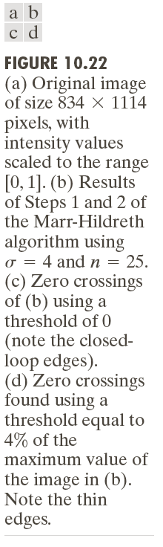
Phương pháp Laplacian

Slide 27
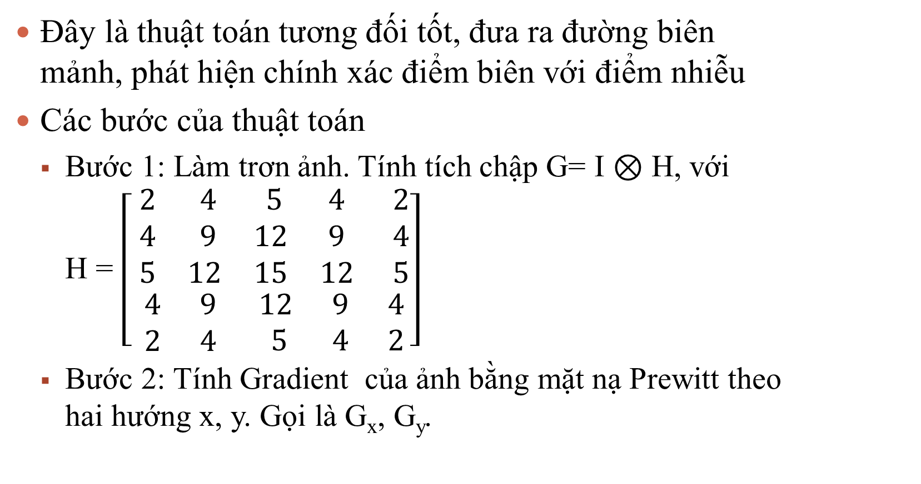
2.3. Kỹ thuật Canny
Đây là thuật toán tương đối tốt, đưa ra đường biên mảnh, phát hiện chính xác điểm biên với điểm nhiễu
Các bước của thuật toán
Bước 1: Làm trơn ảnh. Tính tích chập G= I ⊗ H, với H = $\left[\begin{matrix}\begin{matrix} 2 & 4 \\ 4 & 9 \\ 5 & 12\end{matrix} & \begin{matrix} 5 & 4 & 2 \\ 12 & 9 & 4 \\ 15 & 12 & 5\end{matrix} \\ \begin{matrix}4 & 9 \\ 2 & 4\end{matrix} & \begin{matrix}12 & 9 & 4 \\ 5 & 4 & 2\end{matrix}\end{matrix}\right]$
Bước 2: Tính Gradient của ảnh bằng mặt nạ Prewitt theo hai hướng x, y. Gọi là G_{x}, G_{y}.

Slide 28
Bước 3: Tính Gradient theo 8 hướng tương ứng với 8 lân cận của 1 điểm ảnh
Bước 4: Loại bỏ những điểm không phải cực nhằm xóa bỏ những điểm không thuộc biên
Bước 5: Phân ngưỡng. Thực hiện lấy Gradient lần cuối.

Slide 29
The Canny Edge Detector: Algorithm (1)

Slide 30
The Canny Edge Detector: Algorithm(2)

Slide 31
The Canny Edge Detector: Algorithm(3)

Slide 32



Slide 33
The Canny Edge Detector: Algorithm(4)

Slide 34
The Canny Edge Detector: Algorithm(5)

Slide 35
The Canny Edge Detection: Summary
Smooth the input image with a Gaussian filter
Compute the gradient magnitude and angle images
Apply nonmaxima suppression to the gradient magnitude image
Use double thresholding and connectivity analysis to detect and link edges

Slide 36
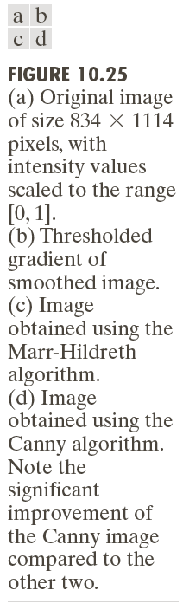

Slide 38

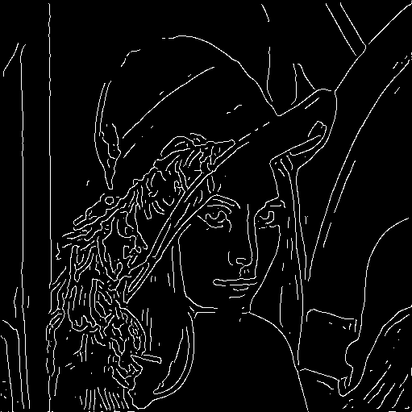

Slide 39
Nhân xét kết quả phát hiện biên
Các kỹ thuật dò biên đã nêu ở trên (Gradient, Laplace, Canny):
Rất nhạy cảm với nhiễu.
Thực tế chỉ làm nổi biên
Khó điều chỉnh ảnh biên
Khó sử dụng cho việc nhận dạng đối tượng
➔Các kỹ thuật này chưa đạt được sự hoàn thiện mong muốn
Phương pháp phát hiện biên = học biên

Slide 40
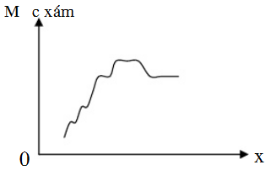
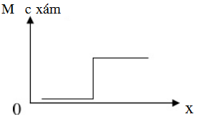
Lý do:
Lý tưởng (ảnh đen trắng) đồ thị sự biến thiên mức xám rõ ràng
Thực tế với các ảnh đa mức xám → xác định nghưỡng tách biên rất khó

Slide 41
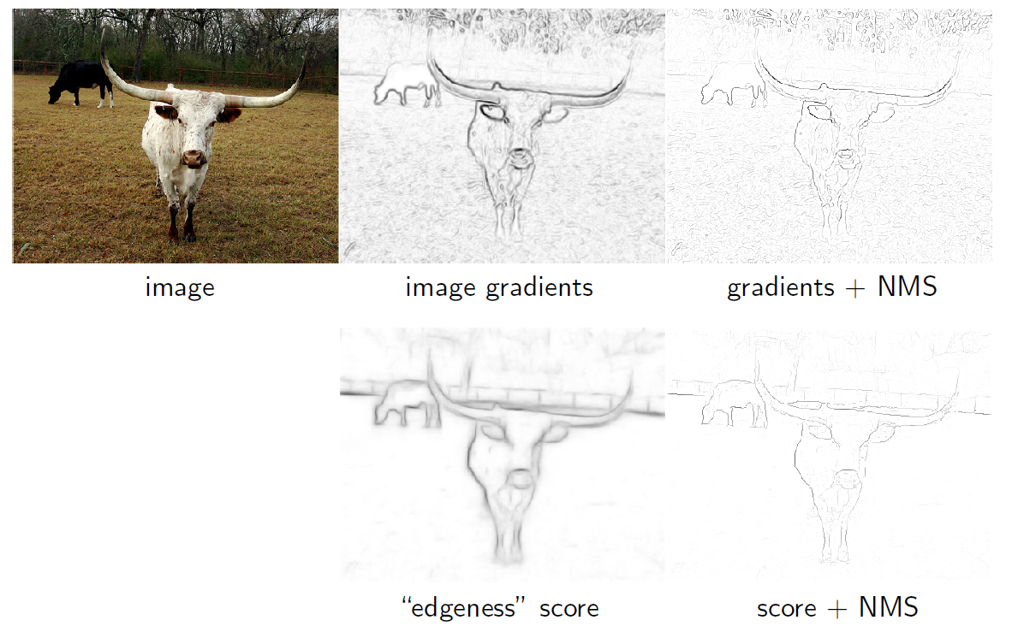
Các pp phát hiện biên mới

Slide 42
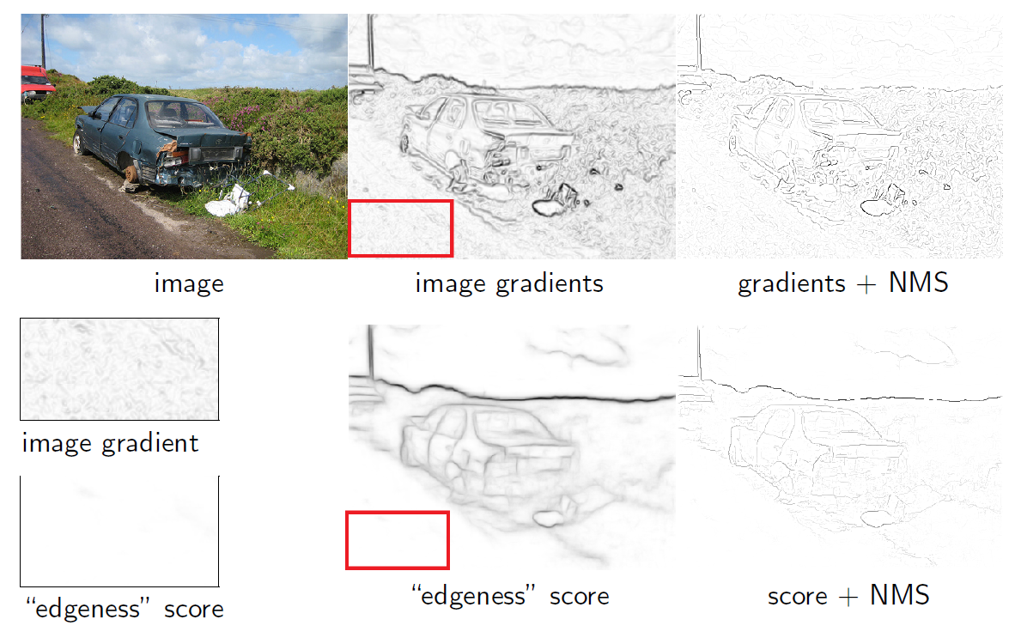
Các pp phát hiện biên mới

Slide 43
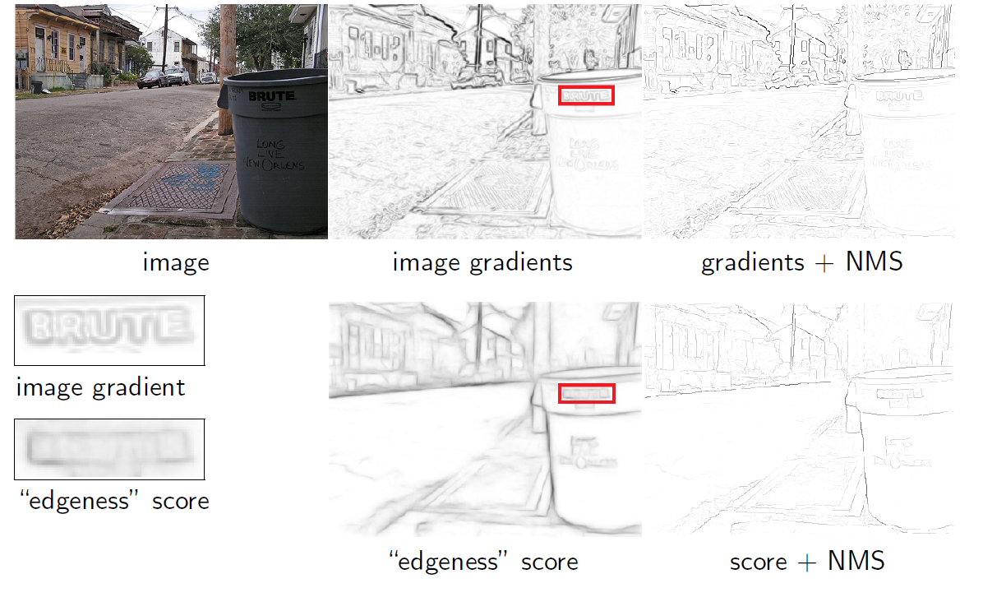
Các pp phát hiện biên mới

Slide 44
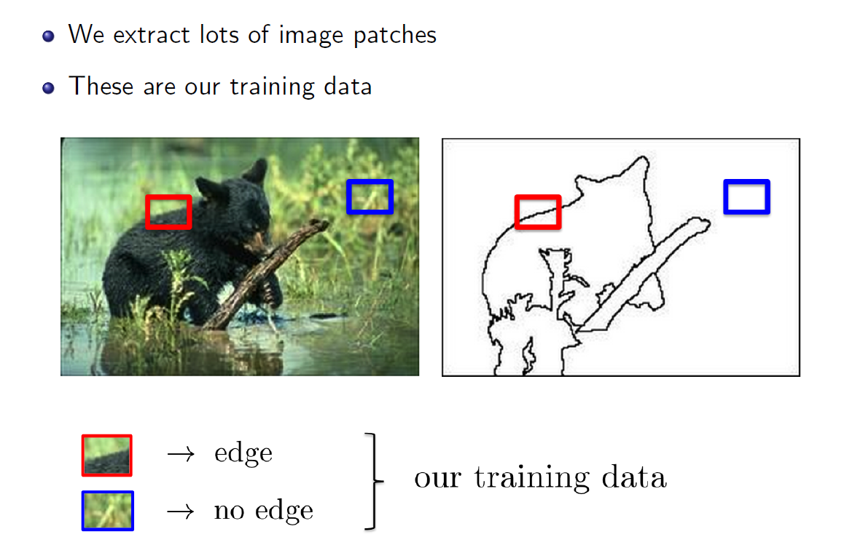
Edgeness = learning edge
Ảnh gốc
Ảnh biên chuẩn bị bằng tay

Slide 45
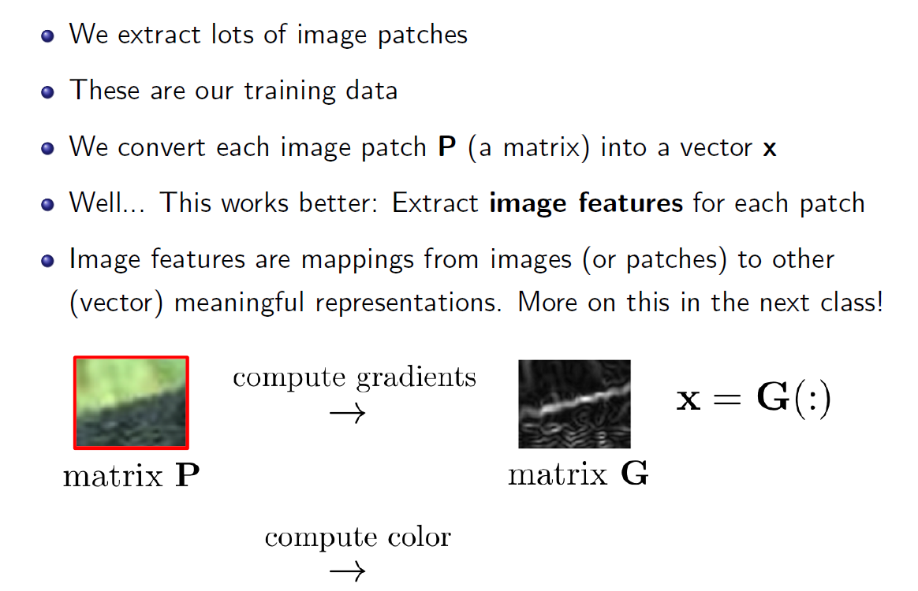
Edgeness = learning edge

Slide 46
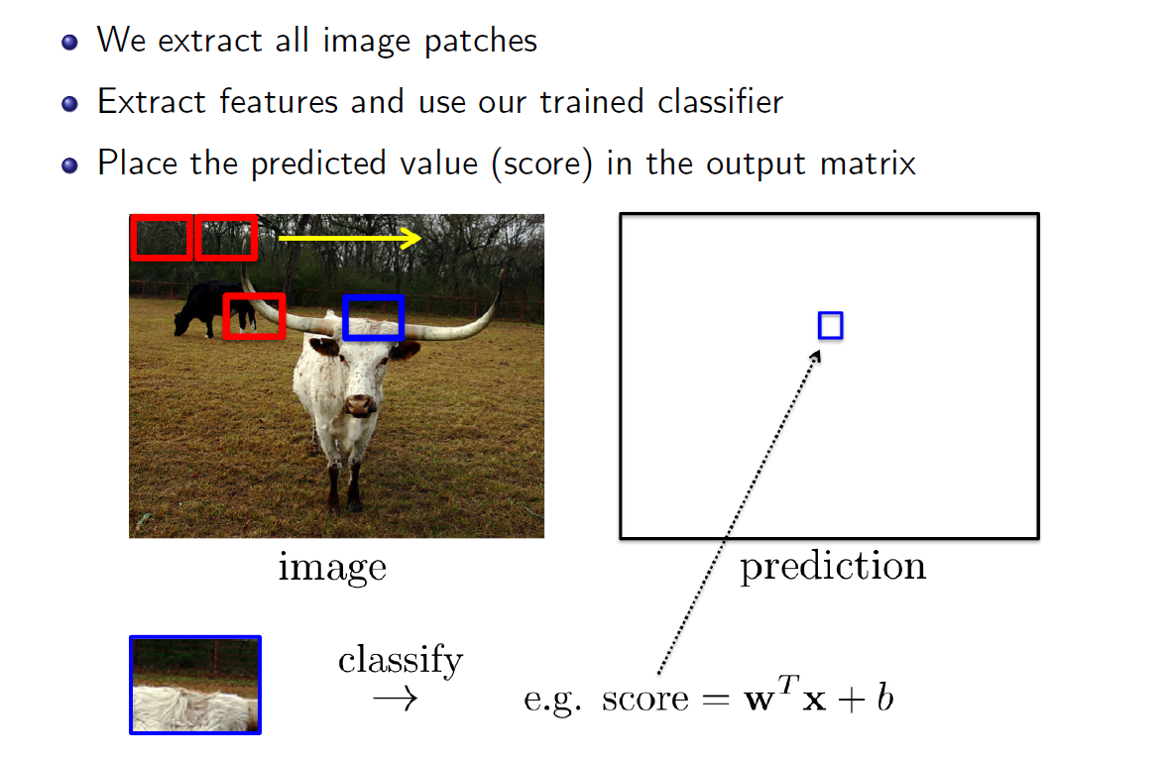
Edgeness = learning edge

Slide 47
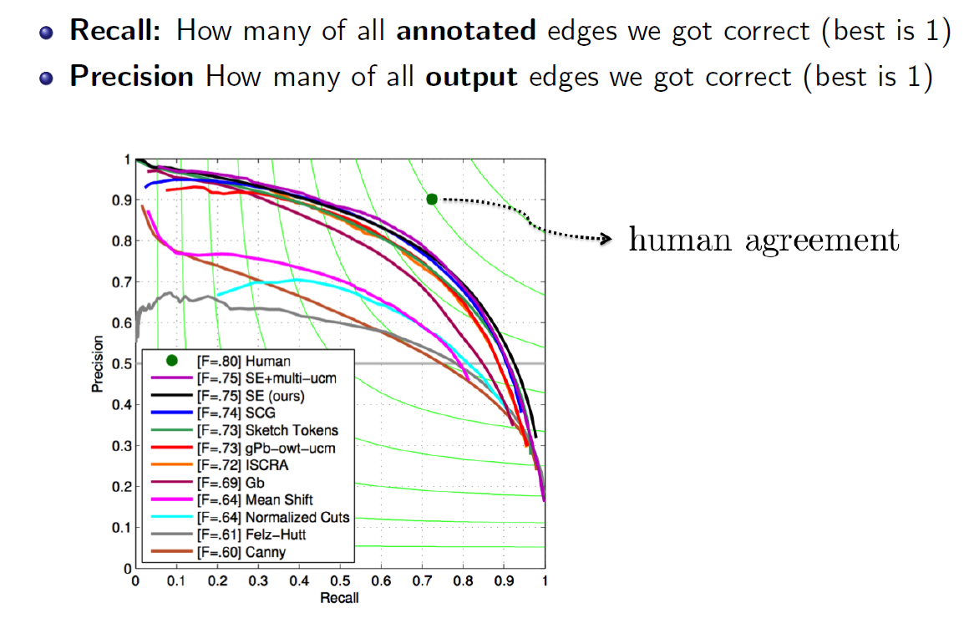
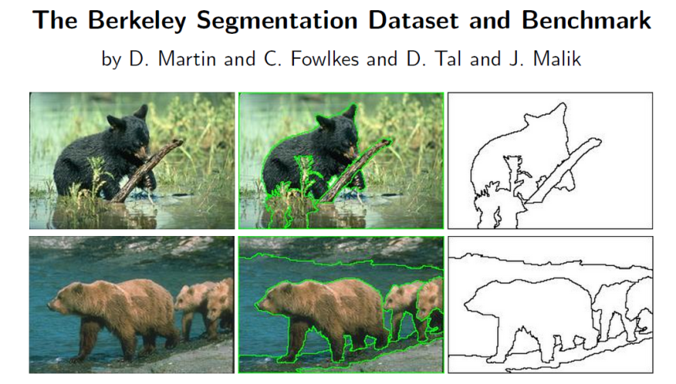
Đánh giá các pp
Evaluation Dataset

Slide 48
Edge Linking and Boundary Detection
Edge detection typically is followed by linking algorithms designed to assemble edge pixels into meaningful edges and/or region boundaries
Three approaches to edge linking
Local processing
Regional processing
Global processing

Slide 49
Local Processing
Analyze the characteristics of pixels in a small neighborhood about every point (x,y) that has been declared an edge point
All points that similar according to predefined criteria are linked, forming an edge of pixels.
Establishing similarity: (1) the strength (magnitude) and (2) the direction of the gradient vector.
A pixel with coordinates (s,t) in S_{xy} is linked to the pixel at (x,y) if both magnitude and direction criteria are satisfied.

Slide 50
Local Processing

Slide 51
Local Processing: Steps (1)
Compute the gradient magnitude and angle arrays, M(x,y) and , of the input image f(x,y)
Form a binary image, g, whose value at any pair of coordinates (x,y) is given by

Slide 52
Local Processing: Steps (2)
Scan the rows of g and fill (set to 1) all gaps (sets of 0s) in each row that do not exceed a specified length, K.
To detect gaps in any other direction, rotate g by this angle and apply the horizontal scanning procedure in step 3.

Slide 53
Regional Processing
The location of regions of interest in an image are known or can be determined
Polygonal approximations can capture the essential shape features of a region while keeping the representation of the boundary relatively simple
Open or closed curve
Open curve: a large distance between two consecutive points in the ordered sequence relative to the distance between other points

Slide 54
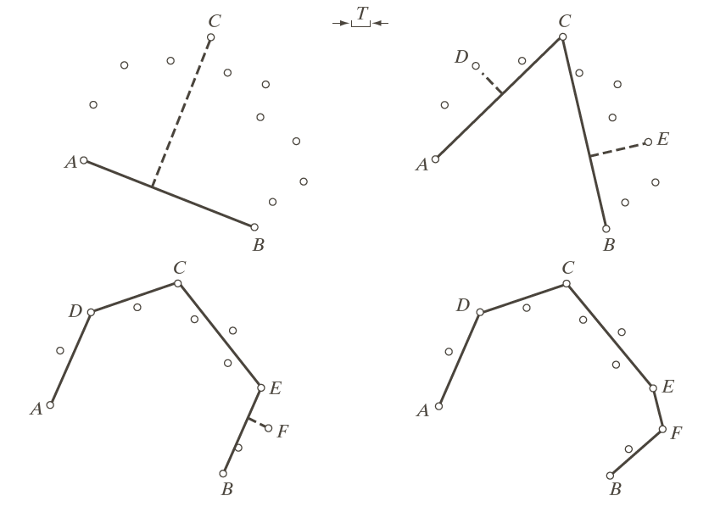
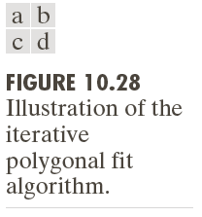

Slide 55
Regional Processing: Steps
Let P be the sequence of ordered, distinct, 1-valued points of a binary image. Specify two starting points, A and B.
Specify a threshold, T, and two empty stacks, OPEN and ClOSED.
If the points in P correspond to a closed curve, put A into OPEN and put B into OPEN and CLOSES. If the points correspond to an open curve, put A into OPEN and B into CLOSED.
Compute the parameters of the line passing from the last vertex in CLOSED to the last vertex in OPEN.

Slide 56
Regional Processing: Steps
Compute the distances from the line in Step 4 to all the points in P whose sequence places them between the vertices from Step 4. Select the point, V_{max}, with the maximum distance, D_{max}
If D_{max}> T, place V_{max} at the end of the OPEN stack as a new vertex. Go to step 4.
Else, remove the last vertex from OPEN and insert it as the last vertex of CLOSED.
If OPEN is not empty, go to step 4.
Else, exit. The vertices in CLOSED are the vertices of the polygonal fit to the points in P.

Slide 57
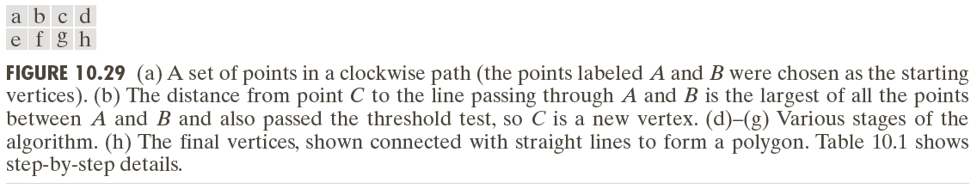

Slide 58
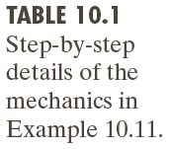

Slide 59
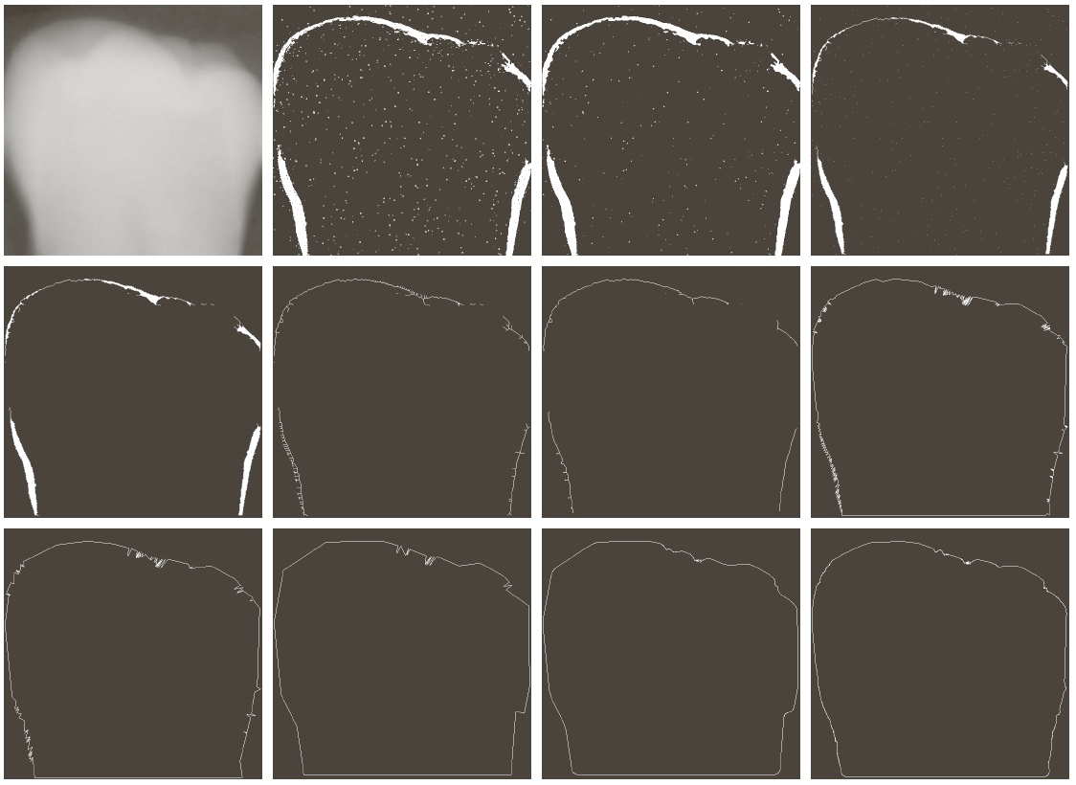

Slide 60
Global Processing Using the Hough Transform
“The Hough transform is a general technique for identifying the locations and orientations of certain types of features in a digital image. Developed by Paul Hough in 1962 and patented by IBM, the transform consists of parameterizing a description of a feature at any given location in the original image’s space. A mesh in the space defined by these parameter is then generated, and at each mesh point a value is accumulated, indicating how well an object generated by the parameters defined at that point fits the given image. Mesh points that accumulate relatively larger values then describe features that may be projected back onto the image, fitting to some degree the features actually present in the image.”
http://planetmath.org/encyclopedia/HoughTransform.html

Slide 61
Hough transformation

Slide 63
Edge-linking Based on the Hough Transform
Obtain a binary edge image
Specify subdivisions in
Examine the counts of the accumulator cells for high pixel concentrations
Examine the relationship between pixels in chosen cell

Slide 64
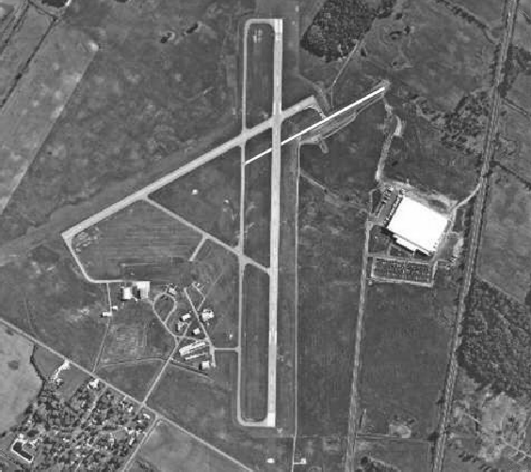

Slide 65
